Slide 1
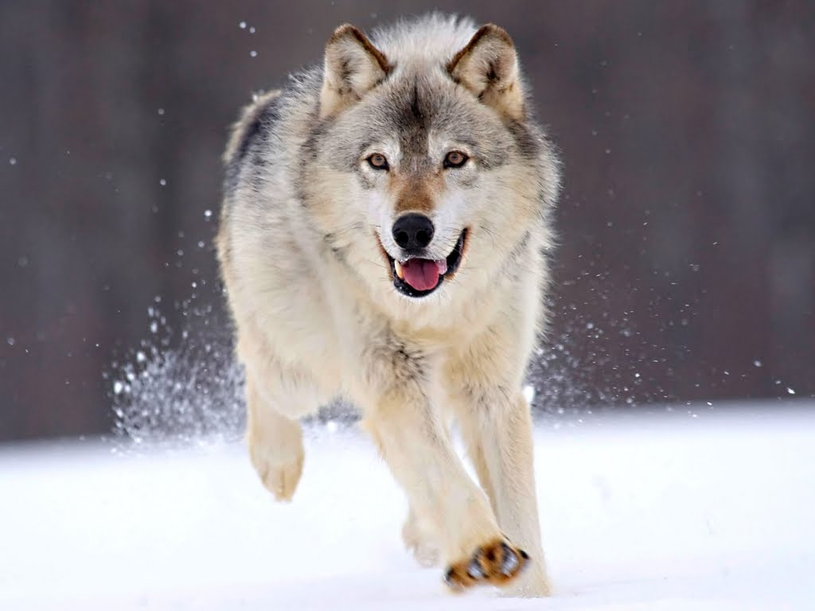
tigar | mačka | vrabac | dupini
vuk | pas | roda | ljenivac
medvjed | hrčak | papagaj | šišmiš
sova | ribice | kanarinci | merkat
divlje životinje | kućni ljubimci | ptice | sisavci
Rješenje: Carstvo životinja
a1
b1
c1
d1
a2
b2
c2
d2
a3
b3
c3
d3
a4
b4
c4
d4
a5
b5
c5
d5

